Slide 1
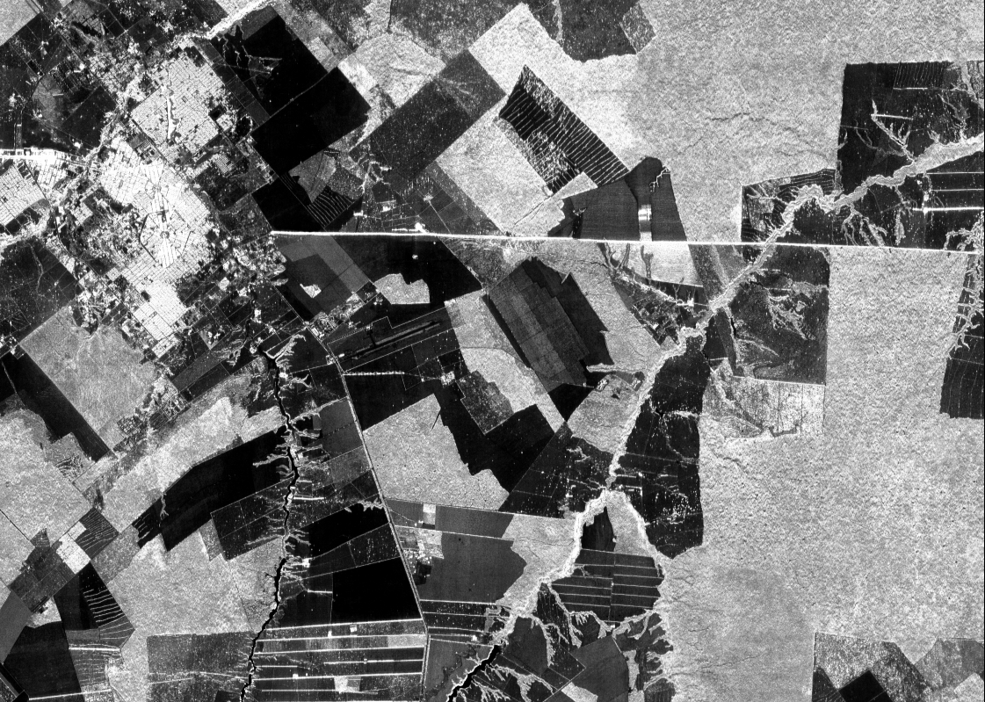
4
5
3
2
1

